Slide 1
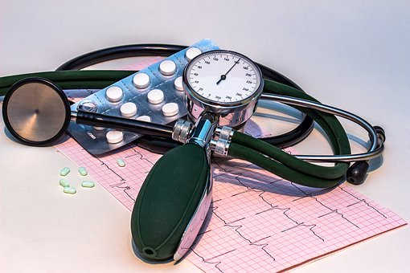
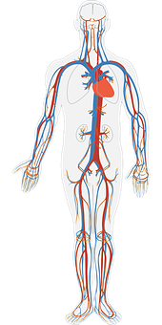
Thème 9: système cardiocirculatoire
Pourquoi aborder ce système plus particulièrement ?
La raison est simple, il est d’une importance capitale, car les maladies du cœur son la 2e cause de décès au Canada et les maladies cérébrovasculaires en sont la 3e !

Slide 2
Liens à consulter
2
Nous vous invitons donc, en suivant les étapes
suivantes, à consulter les trousses cliniques
« AVC » et « CVC » disponibles dans les
outils clinique de notre portail:
http://bibliotheques.cissslaval.ca/
1
3

Slide 3
Articles disponibles sur le site de l’oiiq
Syncope d’origine cardiaque
https://www.oiiq.org/sites/default/files/uploads/periodiques/Perspective/vol13no03/08-soins-critiques-acfa.pdf
L’évaluation de l’angine de poitrine
https://www.oiiq.org/sites/default/files/uploads/periodiques/Perspective/vol14no01/12-soins-critiques.pdf
Syndrome coronarien aigu et rôle de l’infirmière dans le continuum de soins (partie 1)
https://www.oiiq.org/documents/20147/1306047/Pi+Janvier+2018+ACFA-Syndrome-coronarien-aigu-corr-20180226.pdf/524f59c3-32c3-71a8-6e81-d91f573b468f
Syndrome coronarien aigu et rôle de l’infirmière dans le continuum de soins (partie 2)
https://www.oiiq.org/documents/20147/1745884/sca-partie-2-prevention-acfa1-pi-vol15-no2.pdf/86858bac-6607-e9f1-0ec1-d63676ce5b84

Slide 4
Vous pouvez tester vos connaissances en effectuant ce Quiz sur la cardiologie
QUIZ CARDIO: https://forms.office.com/r/04Ji3Z70p2
QUIZ

Slide 5
Saviez-vous que
Environ 200 000 Canadiens sont porteurs d’un stimulateur cardiaque permanent (PMP) ou un défibrillateur implantable? Nous vous invitons donc à consulter le Saviez-vous que sur le sujet.
Afin de conclure ce 9e thème, nous vous proposons l’Astuce suivant! Il s’agit du site Assistant inhalo :
Site: https://www.inhalotherapie.com/
Ce site gratuit te permet de t’exercer sans limite en lien avec les arythmies cardiaques et les gaz sanguins.
Nous te proposons aussi de consulter le site de la Fondation des maladies du cœur et de l’AVC (https://www.coeuretavc.ca/) qui est LA référence sur le système circulatoire au Québec.

Slide 8
Finalement, voici deux autres QUIZ afin consolider vos apprentissages :
QUIZ
« Anticoagulothérapie » : https://forms.office.com/r/yAdPYNN8ar
« Transfusion » : https://forms.office.com/r/rUvuaVB24S

